Slide 1
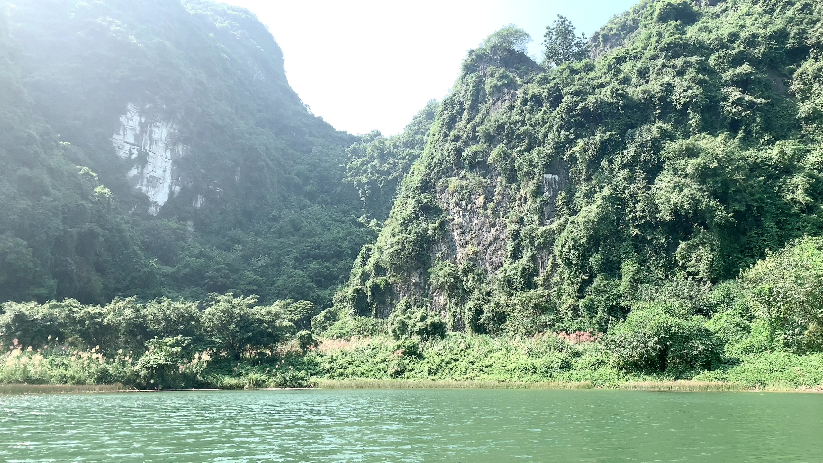
CHỦ ĐỀ 7
GIAI ĐIỆU QUÊ HƯƠNG

Slide 2
CHỦ ĐỀ 7
28
29
30
31
Hát: Bài hát
Soi bóng bên hồ
Thường thức âm nhạc:
Đàn nguyệt và đàn tính
Ôn bài hát: Soi bóng bên hồ
Vận dụng sáng tạo
Lí thuyết âm nhạc:
Đảo phách
Đọc nhạc: Bài đọc nhạc số 5

Slide 3
Tiết 28
Hát: Bài hát “Soi bóng bên hồ”

Slide 4
Nội dung 1 Học bài hát: Soi bóng bên hồ Nhạc: Dân ca Giáy Sưu tầm, ghi âm, phỏng dịch: Nguyễn Tài Tuệ

Slide 5
KHỞI ĐỘNG
Hát một câu hát hoặc một đoạn trong các bài hát dân ca mà em biết

Slide 6
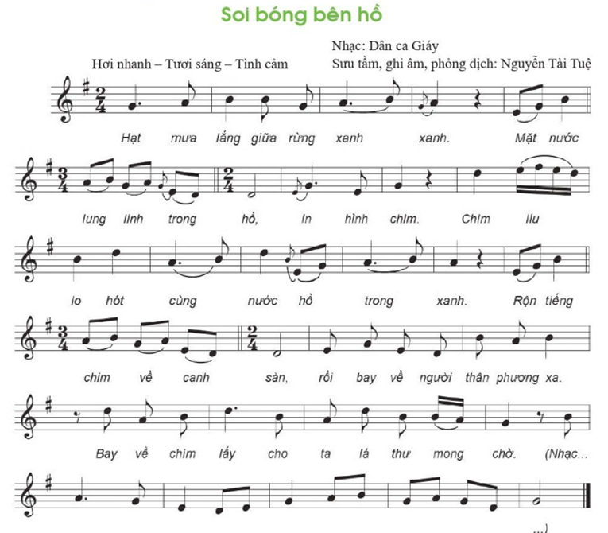
HÌNH THÀNH KIẾN THỨC
https://youtu.be/g3BQSGtxCpo?si=oofQgWr55VHflSqB

Slide 7
Tìm hiểu bài hát
Tính chất âm nhạc?
Nội dung bài hát?
Chia câu chia đoạn?

Slide 8
Khởi động giọng
https://www.youtube.com/watch?v=x5SnkcNrjSg

Slide 9
Tập hát từng câu
Câu 1
Câu 2
Hạt mưa lắng giữa rừng ….trong hồ
In hình.….hồ trong xanh
Câu 3
Rộn tiếng chim…..mong chờ
https://youtu.be/XqqLCzfvp0A?si=UctJjn_UIoLqATq5

Slide 10
LUYỆN TẬP
* Luyện tập theo nhóm với các hình thức
Hát kết hợp gõ đệm theo tiết tấu
* chia lớp thành 2 nhóm:
+ Nhóm hát lời
+ Nhóm gõ đệm
(Sau đó đổi lại)
* Nêu cảm nhận sau khi học bài hát
https://youtu.be/IvXyJQ_q5qQ?si=Yh6CPGGz3xYxoWmr

Slide 11
VẬN DỤNG
Ứng dụng và sáng tạo thêm nhiều ý tưởng để thể hiện bài hát Soi bóng bên hồ.

Slide 12
CHUẨN BỊ CHO TIẾT HỌC SAU
Nhớ chuẩn bị bài cho tiết sau bạn nhé!
Cá nhân/nhóm biểu diễn bài hát Soi bóng bên hồ với hình thức hát kết hợp vận động theo nhạc
Hãy học thật chăm chỉ nhé!
Chuẩn bị tiết học sau: Tìm hiểu về Đàn nguyệt và đàn tính, tiếp tục ôn bài hát Soi bóng bên hồ

